Slide 1
BUKU PANDUAN INTEGRASI MATERI KEBENCANAAN KE DALAM MATA PELAJARAN DI SD & MI
OLEH:
RAHAYU DWISIWI S.R.
LAUNCH AND PUBLISH DRR CURRICULUM
HOTEL HERMES - BANDA ACEH
4 DESEMBER 2010

Slide 2
BUKU PANDUAN INTEGRASI MATERI KEBENCANAAN KE DALAM MATA PELAJARAN DI SD & MI
Apa ?
Mengapa?
Bagaimana?

Slide 3
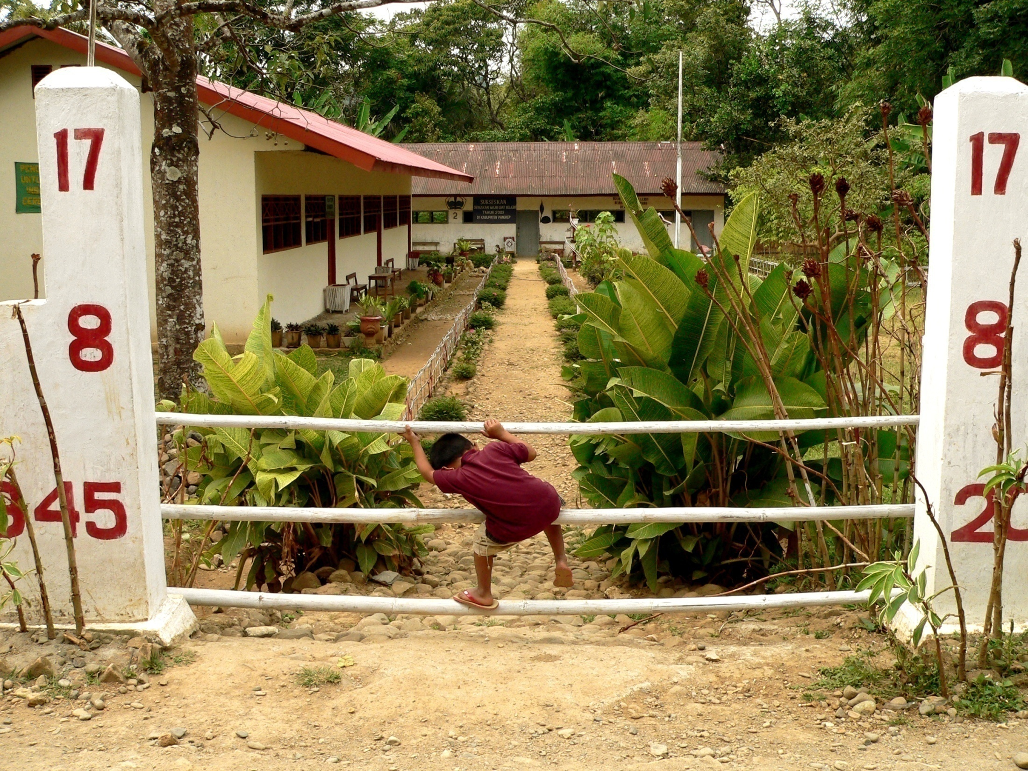
‘pintu masuk’
materi kebencanaan
ke dalam mata pelajaran di SD & MI

Slide 4
Gempabumi & Tsunami
di Aceh 26 Desember 2004
Bantuan dari berbagai organisasi & banyak negara
Terbentuk ADEF, terdiri dari > 30 organisasi (a.l. UNDP)
Program Integrasi Materi Kebencana-an ke dalam Mata Pelajaran SD/MI

Slide 5
Latar Belakang Program Integrasi
Pencegahan
Masyarakat Aceh (komunitas Sekolah) dapat melakukan pencegahan, mitigasi, dan kesiapsiagaan agar dapat menghindar/ meminimalisir terkena risiko bencana.
Pengetahuan tersebut dapat dilberikan secara terus menerus
dari generasi ke
generasi berikutnya.
Mitigasi
Kesiapsiagaan
Pengurangan Risiko

Slide 6
Manajemen Risiko
Risiko
Kapasitas
Bahaya
kerentanan
Notes:
6

Slide 7
Hubungan antara Risiko, Bahaya, Kerentanan, dan Kemampuan
H
V
R
x
=
C
R = Risiko Bencana
H = Hazard (Bahaya/Potensi bencana)
V = Vulnerability (Kerentanan)
C = Capacity (Kapasitas/Kemampuan)

Slide 8
LANGKAH KERJA TIM PENYUSUN:
Identifikasi Macam Bencana Alam
Kembangkan Bahan Ajar Sederhana
Identifikasi SK dan KD (KTSP) yang relevan
pada tiap Mata Pelajaran
Susun: Silabus, RPP, LKS dan LE

Slide 9
8 MACAM BENCANA:
GEMPABUMI
TSUNAMI
BANJIR
LONGSOR
GUNUNG API
ANGIN TOPAN
KONFLIK SOSIAL
WABAH PENYAKIT

Slide 10
BAHAN AJAR SETIAP MACAM BENCANA:
PENGERTIAN
PENYEBAB
TANDA AWAL
DAMPAK
USAHA PENGURANGAN DAMPAK:
TINDAKAN SEBELUM BENCANA
TINDAKAN PADA SAAT BENCANA
TINDAKAN SETELAH BENCANA

Slide 11
Pada 8 Mata Pelajaran:
Pendidikan Agama
PKn
IPA
IPS
Matematika
Bahasa Indonesia
Penjasorkes
SBK

Slide 12
HASIL KEGIATAN INTEGRASI:
Bahan Ajar
Silabus
RPP + LKS + LE
Kelas 1 – 3 Pendekatan Tema
Kelas 4 – 6 Pendekatan Mata Pelajaran

Slide 13
LANGKAH PENYUSUNAN:
SK dan KD
SILABUS
RPP, LKS, dan LE

Slide 14
SILABUS DAN PENILAIAN
NAMA SEKOLAH | : …………………………………..
MATA PELAJARAN | : …………………………………..
KELAS / SEMESTER | :…………………………………..
STANDAR KOMPETENSI | : …………………………………………………………………………………….
Kompetensi Dasar | Materi Pokok | Kegiatan Pembelajaran |  | Indikator |  | Alokasi |  | Penilaian | Alat/Bahan/
 |  |  |  |  |  | Waktu |  |  | Sumbr Belajar
(1) | (2) | (3) |  | (4) |  | (5) |  | (6) | (7)

Slide 15
SILABUS TEMATIK DAN PENILAIAN
NAMA SEKOLAH : ....
TEMA : ….
KEBENCANAAN : ….
KELAS/SEMESTER : ....
MAPEL | STANDAR KOMPE-TENSI | KOMPETEN-SI DASAR | MATERI POKOK | KEGIATAN PEMBELAJARAN | INDIKATOR | PENILAI-AN | ALOKASI WAKTU | ALAT/BAHAN / SUMBER BELAJAR

Slide 16
Format: Rencana Pelaksanaan Pembelajaran
Mata Pelajaran : ….
Kelas/Semester : ….
Pertemuan Ke- : ….
Alokasi Waktu : ….
Standar Kompetensi : ….
Kompetensi Dasar : ….
Indikator : ….
I. Tujuan Pembelajaran : ….
II. Materi Ajar : ….
III. Metode Pembelajaran : ….
IV. Langkah-langkah Pembelajaran
Kegiatan Awal : ….
Kegiatan Inti : ….
Kegiatan Akhir : ….
V. Alat/Bahan/Sumber Belajar : ….
VI. Penilaian : ….

Slide 17
Format RPP Tematik
Nama Sekolah : ….
Kelas/Semester : ….
Tema : ….
Kebencanaan : ….
Alokasi Waktu : ….
I. Standar Kompetensi:
Mapel: ….
II. Kompetensi dasar:
Mapel: ….
III. Indikator :
Mapel: ….
IV. Tujuan Pembelajaran : ….
V. Materi Ajar : ….
VI. Langkah-langkah Pembelajaran
Kegiatan Awal : ….
Kegiatan Inti : ….
Kegiatan Akhir : ….
VII. Alat/Bahan/Sumber Belajar : ….
VIII. Penilaian : ….

Slide 18
Cara Penggunaan Buku Panduan Integrasi Materi Kebencanaan
Analisis Langkah-Langkah Pembelajaran dalam RPP:
Kegiatan Awal
Kegiatan Inti
Kegiatan Akhir
Analisis Kegiatan Inti (berdasarkan Permendiknas No.41 Tahun 2007):
Eksplorasi
Elaborasi
Konfirmasi

Slide 19
Terima Kasih

